Slide 1
Programmer avec Scratch
Par Joel Sandé

Slide 2
Semaine 1
S’inscrire à Scratch.
Se familiariser avec l’interface.
Atelier (4 Exercices)
Manipulation du Lutin avec la souris Scappy
Cassy Dance 1 et 2
Birthday Girt Card
L’ aquarium Scratch.mit.edu

Slide 3
Déroulement de l’atelier
1) Algorithme : On réfléchit ensemble pour comprendre le défit.
2) Réflexion solo : Je vous laisse penser 15-20 minutes en affichant mon code à l’écran. Je passe voir chacun entre vous.
3) On corrige ensemble.
On passe au suivant.

Slide 4
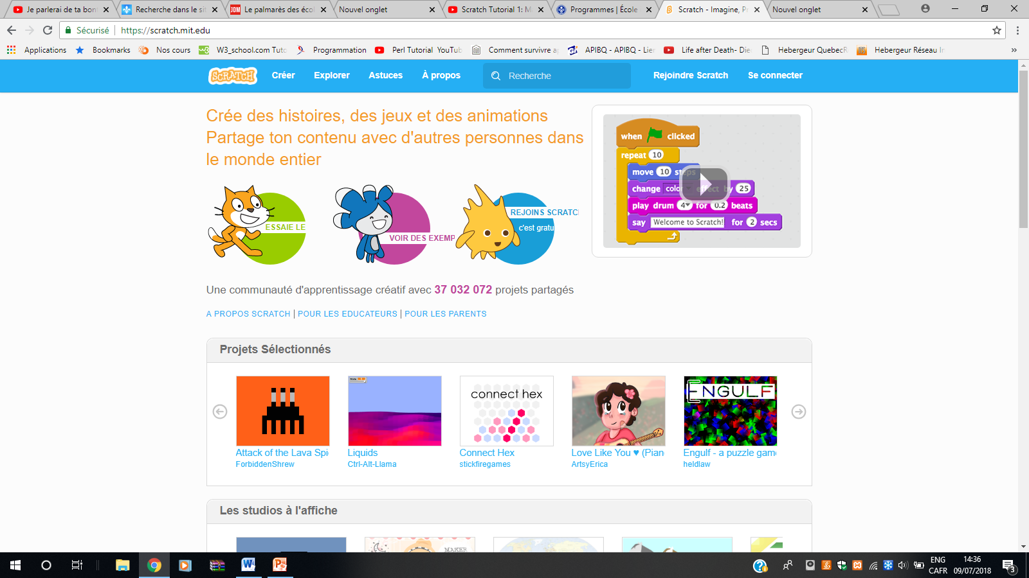
S’inscrire à Scratch
www.scratch.mit.edu

Slide 5
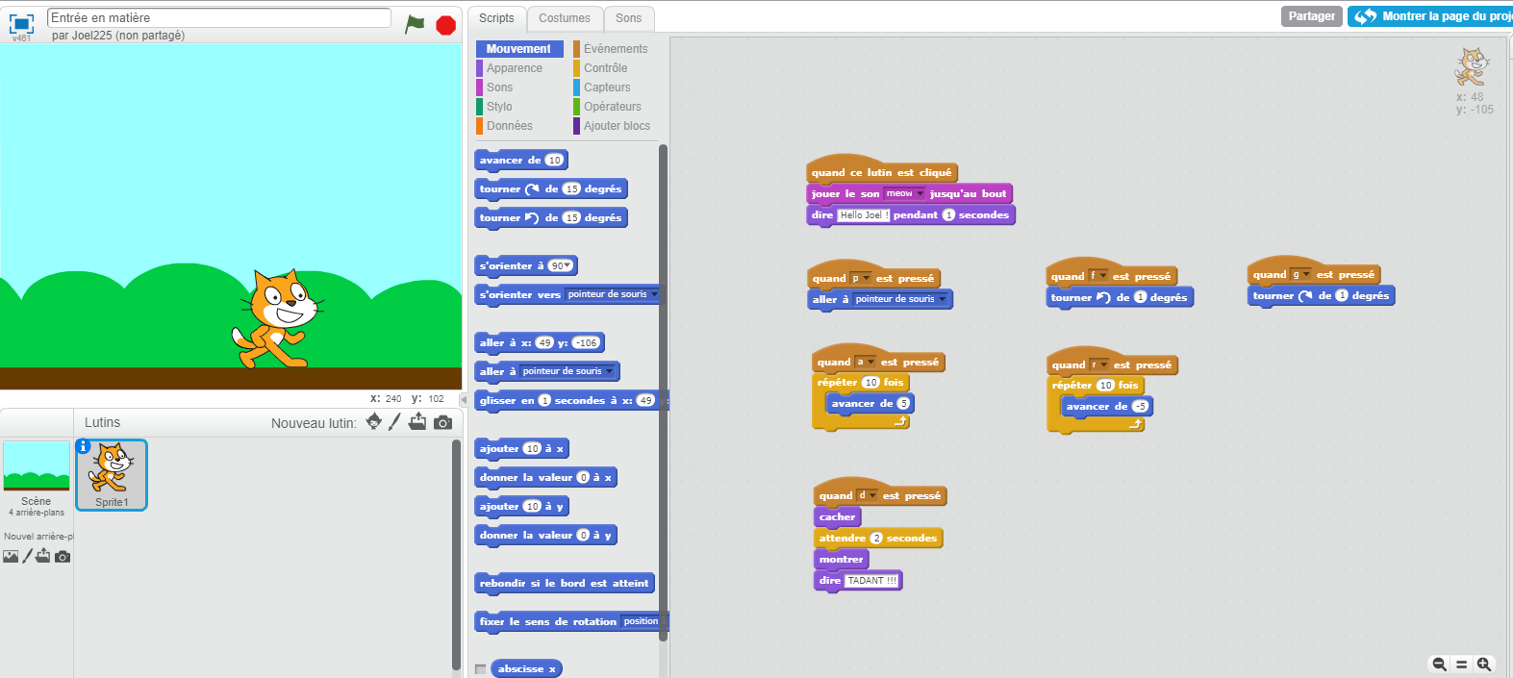
Se familiariser avec l’interface

Slide 6

La souris Scrappy
Nous apprendrons à :
Déplacer notre lutin tout en le faisant interagir avec l’action de l’utilisateur.
C’est l’un des tucs les plus faciles que vous pourriez faire sur Scratch.

Slide 7
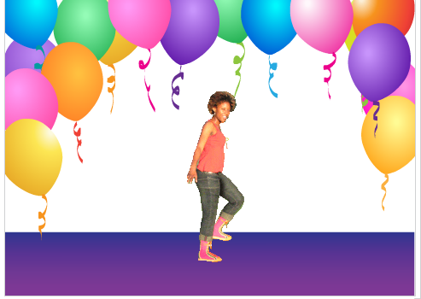
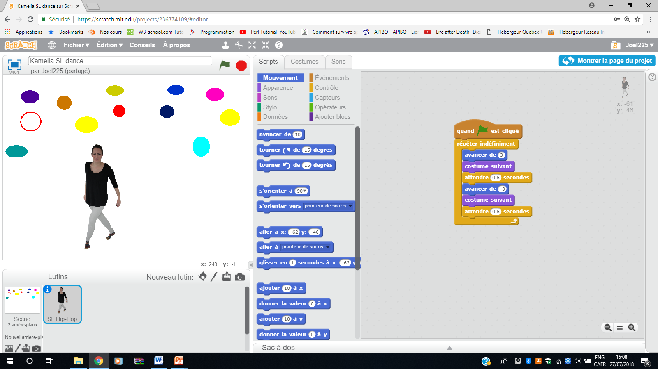
Cassy dance 1 et 2
Nous apprendrons à :
Insérer une image d’arrière-plan.
Ajouter de la musique qui va avec la dance de Cassy.
C’est l’un des cooool que vous pourriez faire sur Scratch, entant que débutants

Slide 8
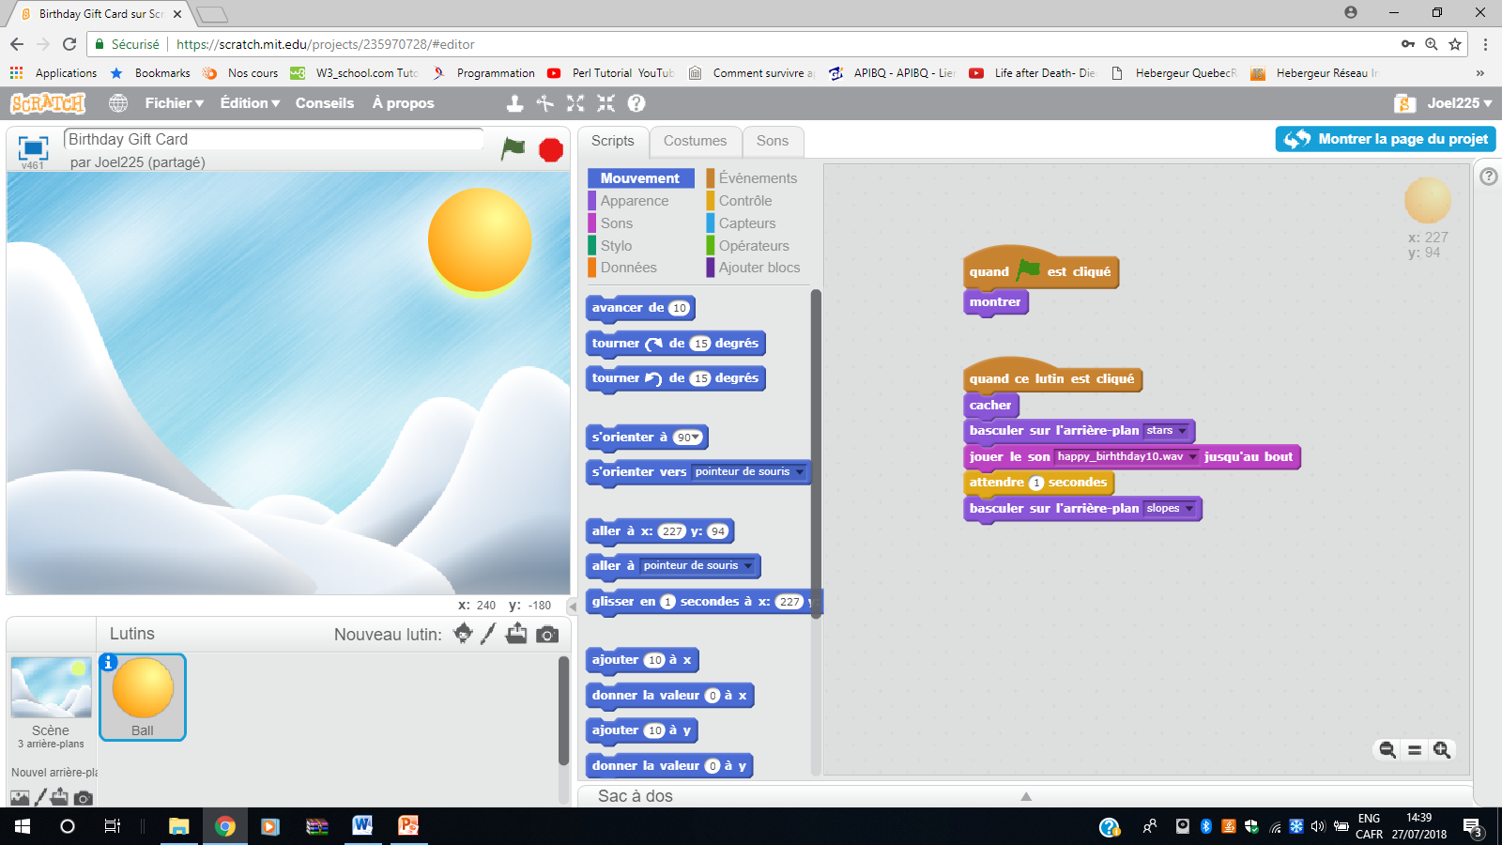
Birthday Gift Card
Nous apprendrons à :
Synchroniser tout ce que nous avon appris jusque là pour produire une carte cadeau.
Papa sera content de voir l’exécution de ce code ☺

Slide 9
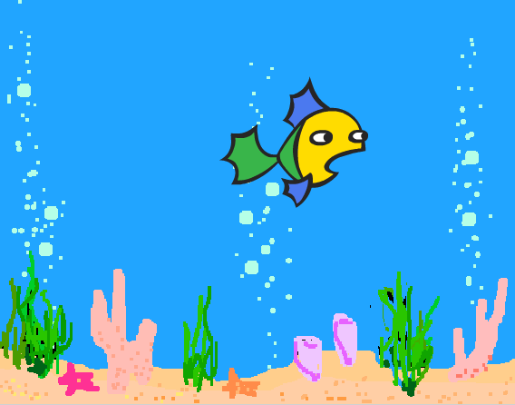
L’ Aquarium
Un exercice de synthese à laquelle vous pouez ajouter des variables:
Un poisson qui va et vient paisiblement dans son aquarium

Slide 10
La semaine prochaine
nous entamerons les évènements

